Slide 1
Padrões de Projetos
Prototype
Leandro.escobar@up.edu.br
41 98423 5242 (contato preferencial)

Slide 2
Prototype
O problema
Criar um objeto com new pode ser caro: leitura de banco de dados, parsing de arquivos, chamadas de rede ou montagem de uma configuração extensa.
Caso real 1: geração de contratos
Um escritório jurídico emite centenas de contratos por dia. Todos partem de um modelo com cláusulas padronizadas e diferem em poucos campos (contratante, prazo, valor). Montar cada contrato cláusula por cláusula repete trabalho; copiar o modelo já pronto e ajustar os campos é mais barato.
Caso real 2: game engines
Em um jogo, dezenas de inimigos idênticos aparecem na cena. A função Instantiate da Unity cria uma cópia de um objeto existente (prefab) em vez de reconstruí-lo do zero.
Limitações do new
Acoplamento: o cliente precisa conhecer a classe concreta que deseja instanciar.
Encapsulamento: o cliente não consegue copiar de fora um objeto com estado privado.
Classe desconhecida: em tempo de execução, nem sempre se sabe qual subclasse está em uso.

Slide 3
Prototype
O Padrão Prototype é um padrão criacional que cria novos objetos a partir da cópia (clonagem) de uma instância existente, chamada de protótipo, em vez de instanciar uma classe diretamente.
O próprio objeto sabe se copiar. O cliente solicita a cópia por meio de uma interface comum, sem conhecer a classe concreta.
Benefícios do Padrão Prototype
Desacoplamento: o cliente depende apenas da interface Prototype, não das classes concretas.
Desempenho: evita repetir uma inicialização custosa; a cópia parte de um objeto já configurado.
Flexibilidade: protótipos podem ser adicionados e removidos em tempo de execução.
Menos subclasses: variações de configuração viram protótipos, não novas classes.
Estrutura do Padrão Prototype
Prototype: interface que declara a operação de clonagem.
ConcretePrototype: implementa a clonagem, copiando o próprio estado.
Client: cria novos objetos pedindo cópias a um protótipo.
Registry (opcional): catálogo de protótipos pré-configurados, acessados por chave.

Slide 4
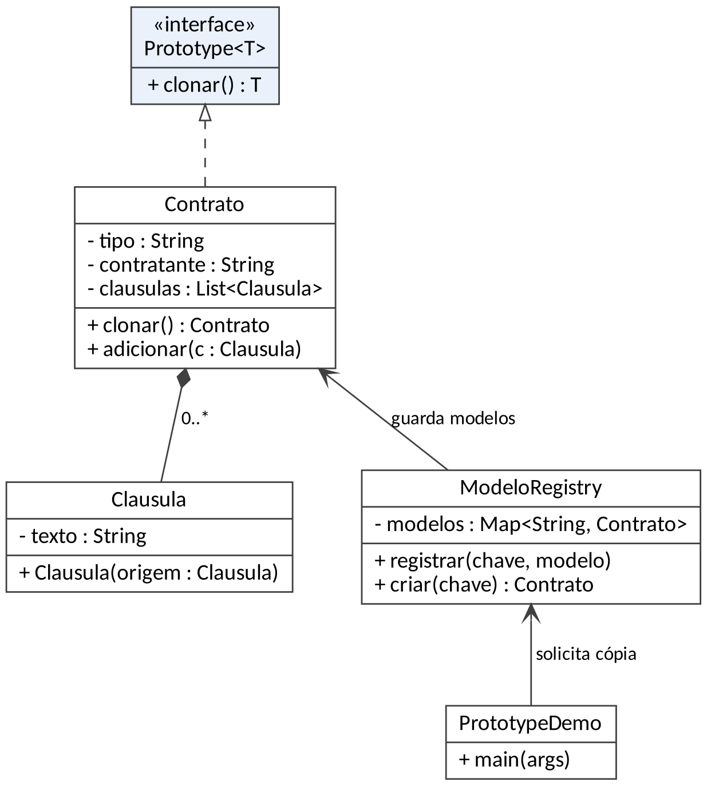
Prototype: estrutura
Papéis no exemplo
Prototype<T>: contrato de clonagem, com o método clonar().
Contrato: ConcretePrototype. Copia seus campos e cria novas Clausula.
Clausula: objeto agregado; precisa de construtor de cópia para a cópia profunda.
ModeloRegistry: guarda os modelos e devolve sempre uma cópia, nunca o original.
PrototypeDemo: Client; conhece apenas o registry e a interface.
Figura 1: diagrama de classes do exemplo de contratos. Fonte: adaptado de Gamma et al. (1994).

Slide 5
Prototype
Quando usar o Padrão Prototype?
Quando o custo de criar um objeto é alto e copiar uma instância já pronta é mais barato.
Quando as classes a instanciar só são conhecidas em tempo de execução.
Quando as instâncias de uma classe têm poucas combinações de estado: pré-configurar protótipos e cloná-los evita criar uma subclasse ou uma fábrica para cada variação.
Quando o sistema deve ser independente da forma como seus produtos são criados, compostos e representados.
Cuidados
Cópia rasa versus profunda: copiar apenas referências compartilha estado entre original e cópia.
Referências circulares: objetos que se referenciam mutuamente tornam a clonagem profunda mais difícil.
Classes de terceiros: se a classe não oferece meio de cópia, não é possível alterá-la para participar do padrão.
Identidade: campos como ID ou timestamp normalmente não devem ser copiados sem ajuste.

Slide 6
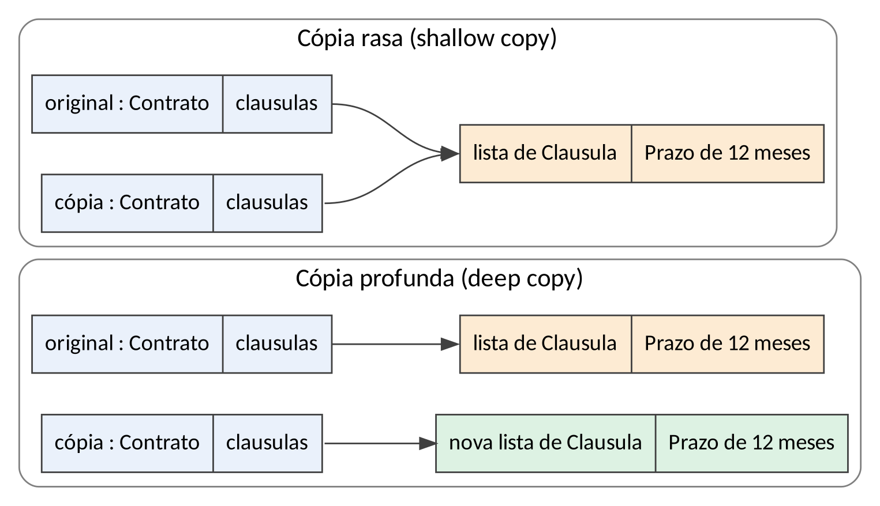
Prototype: cópia rasa e cópia profunda
Por que isso importa
Na cópia rasa, o campo clausulas da cópia aponta para a mesma lista do original. Alterar uma cláusula na cópia altera também o modelo e todas as demais cópias.
Na cópia profunda, cada objeto referenciado também é copiado. Original e cópia ficam independentes.
Em Java
O método Object.clone() faz cópia rasa por padrão.
Bloch (2018) recomenda construtor de cópia ou fábrica de cópia no lugar de Cloneable.
Alternativa: serialização e desserialização, com custo maior.
Figura 2: referências compartilhadas (rasa) versus objetos independentes (profunda). Fonte: autoria própria.

Slide 7
Prototype: código (1/2)
package prototype;
//Prototype.java
public interface Prototype<T> {
T clonar();
}
//Clausula.java
public class Clausula {
private String texto;
public Clausula(String texto) {
this.texto = texto;
}
// construtor de cópia
public Clausula(Clausula origem) {
this.texto = origem.texto;
}
public String getTexto() { return texto; }
public void setTexto(String t) { texto = t; }
}
}
package prototype;
//Contrato.java
public class Contrato implements Prototype<Contrato> {
private String tipo;
private String contratante;
private List<Clausula> clausulas = new ArrayList<>();
public Contrato(String tipo) {
this.tipo = tipo;
}
public void adicionar(Clausula c) {
clausulas.add(c);
}
@Override
public Contrato clonar() {
Contrato copia = new Contrato(this.tipo);
copia.contratante = this.contratante;
// cópia profunda: cada Clausula é copiada
for (Clausula c : this.clausulas) {
copia.clausulas.add(new Clausula(c));
}
return copia;
}
public void setContratante(String nome) {
this.contratante = nome;
}
public List<Clausula> getClausulas() {
return clausulas;
}
}

Slide 8
Prototype: código (2/2)
package prototype;
//ModeloRegistry.java
public class ModeloRegistry {
private final Map<String, Contrato> modelos =
new HashMap<>();
public void registrar(String chave, Contrato m) {
modelos.put(chave, m);
}
public Contrato criar(String chave) {
return modelos.get(chave).clonar();
}
}
//PrototypeDemo.java
public class PrototypeDemo {
public static void main(String[] args) {
Contrato modelo =
new Contrato("Prestação de Serviços");
modelo.adicionar(
new Clausula("Prazo de 12 meses"));
ModeloRegistry registry = new ModeloRegistry();
registry.registrar("servicos", modelo);
Contrato a = registry.criar("servicos");
a.setContratante("Empresa A");
a.getClausulas().get(0)
.setTexto("Prazo de 24 meses");
Contrato b = registry.criar("servicos");
b.setContratante("Empresa B");
System.out.println(modelo);
System.out.println(a);
System.out.println(b);
}
}
Saída da execução
Prestação de Serviços | null | Prazo de 12 meses
Prestação de Serviços | Empresa A | Prazo de 24 meses
Prestação de Serviços | Empresa B | Prazo de 12 meses
Observação: a cópia A mudou para 24 meses; o modelo e a cópia B permanecem com 12. Com cópia rasa, as três linhas exibiriam 24 meses.

Slide 9
Prototype no mundo real
Tecnologia | Como o conceito aparece
Java | Interface Cloneable e Object.clone() (cópia rasa por padrão); construtores de cópia são a alternativa recomendada.
JavaScript | Herança baseada em protótipos: Object.create(proto) cria um objeto que herda de outro objeto existente.
Python | Módulo copy: copy.copy() para cópia rasa e copy.deepcopy() para cópia profunda.
Unity | Object.Instantiate() cria uma cópia de um objeto, com seus filhos, a partir de um prefab.
Spring | Escopo de bean prototype: o container cria uma nova instância a cada requisição do bean. Parte da definição do bean, sem clonar uma instância.
Em todos os casos, o ganho é o mesmo: obter um novo objeto a partir de um existente, sem depender da classe concreta nem repetir a inicialização.

Slide 10
Prototype: vantagens, desvantagens e relações
Vantagens
Cliente desacoplado das classes concretas.
Elimina inicializações repetidas e custosas.
Adiciona e remove produtos em tempo de execução.
Reduz a quantidade de subclasses e fábricas.
Desvantagens
Clonar objetos com referências circulares é complexo.
Toda classe do catálogo precisa implementar a clonagem.
Cópia profunda exige atenção a cada nova associação adicionada.
Em Java, Cloneable tem projeto problemático (Bloch, 2018).
Relação com outros padrões
Abstract Factory: pode ser implementada com protótipos, guardando-os e devolvendo cópias.
Factory Method: depende de herança para variar o produto; Prototype dispensa a hierarquia de criadores.
Composite e Decorator: projetos que os usam intensamente costumam se beneficiar do Prototype (Gamma et al., 1994).
Singleton: o registry de protótipos costuma ser único na aplicação.

Slide 11
Atividade prática
Exercício: Sistema de Geração de Inimigos de um Jogo
Objetivo: implementar o spawn de inimigos de um jogo utilizando o Prototype Pattern. Cada tipo de inimigo (Orc, Esqueleto, Dragão) é um protótipo pré-configurado, e novos inimigos são criados por clonagem.
Requisitos
Nível básico: crie a interface Prototype<T> e a classe Inimigo (nome, vida, velocidade, lista de Habilidade) implementando clonar().
Nível intermediário: garanta a cópia profunda da lista de Habilidade. Escreva um teste que altere uma habilidade na cópia e comprove que o protótipo não foi afetado.
Classe CatalogoDeInimigos: registry que guarda os protótipos por chave e devolve sempre uma cópia.
Classe Client: gera 100 inimigos do catálogo, cada um com posição diferente, e exibe a vida de alguns após alterar um deles.
Nível avançado: reimplemente a clonagem por serialização e compare o resultado com a cópia manual (código necessário e tempo de execução para 100.000 cópias).

Slide 12
Referências
GAMMA, E.; HELM, R.; JOHNSON, R.; VLISSIDES, J. (1994). Design Patterns: Elements of Reusable Object-Oriented Software. Addison-Wesley.
BLOCH, J. (2018). Effective Java, 3. ed. Addison-Wesley. Item 13: Override clone judiciously.
Refactoring.Guru. Prototype. https://refactoring.guru/design-patterns/prototype
Oracle. Java SE API: java.lang.Object (clone). https://docs.oracle.com/en/java/javase/21/docs/api/java.base/java/lang/Object.html
MDN Web Docs. Inheritance and the prototype chain. https://developer.mozilla.org/en-US/docs/Web/JavaScript/Inheritance_and_the_prototype_chain
Python Software Foundation. copy: shallow and deep copy operations. https://docs.python.org/3/library/copy.html
Unity Technologies. Object.Instantiate. https://docs.unity3d.com/ScriptReference/Object.Instantiate.html
Spring Framework Reference. Bean Scopes. https://docs.spring.io/spring-framework/reference/core/beans/factory-scopes.html

